Slide 1
Revisões de literatura:
Prof.MSc Marcus Vinicius

Slide 2
Objetivos
Compreender conceitos básicos relativos a revisão de literatura.
Entender os diferentes tipos de revisão de literatura
Discutir a importância das revisões para tomada de decisão clínica
Compreender o processo de revisão bibliográfica como elemento fundamental a pesquisa
Introduzir elementos importantes para a metanálise

Slide 3
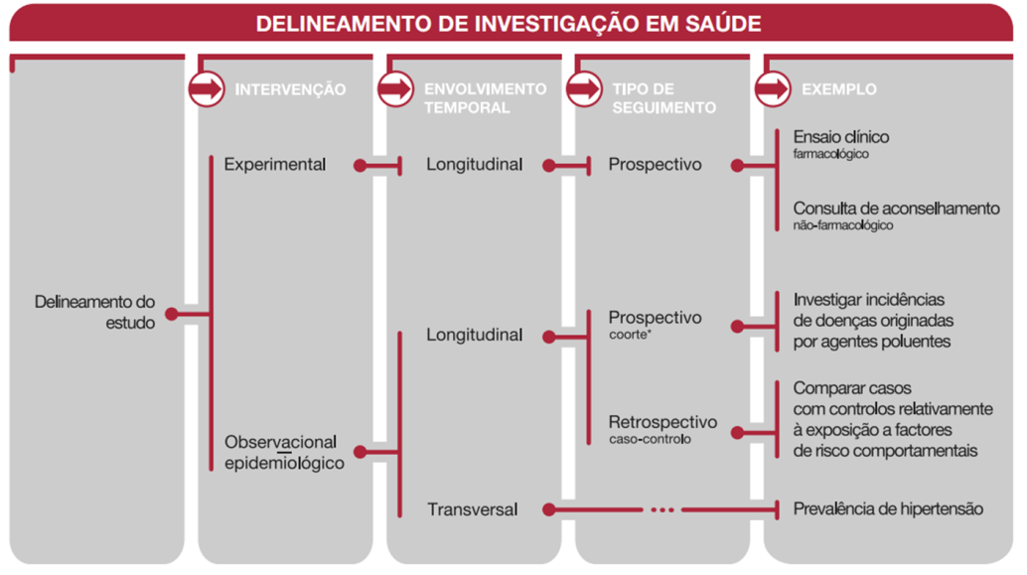
Insert your desired text here.
Insert your desired text here.
Insert your desired text here.
http://laboratoriobioestatistica.blogspot.com.br/2015/11/perguntas-frequentes-em-bioestatistica.html

Slide 4
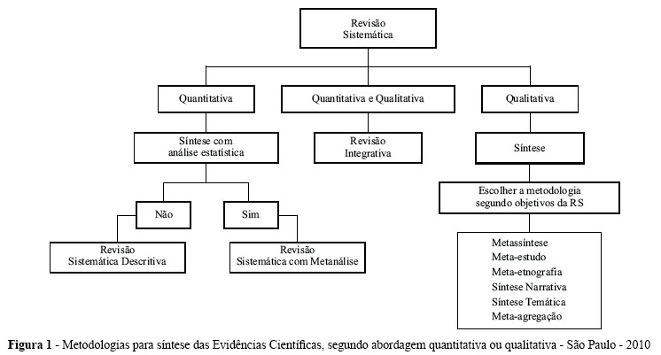
Insert your desired text here.
Insert your desired text here.
Insert your desired text here.

Slide 5
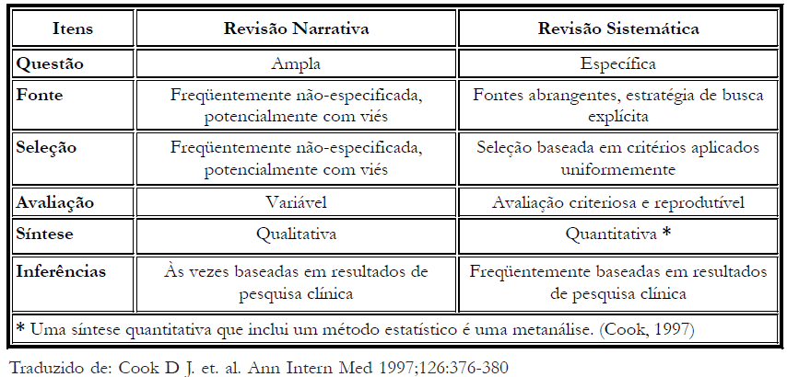
Insert your desired text here.
Insert your desired text here.
Insert your desired text here.
http://www.scielo.br/pdf/ape/v20n2/a01v20n2.pdf

Slide 6
Insert your desired text here.
Insert your desired text here.
Insert your desired text here.

Slide 7
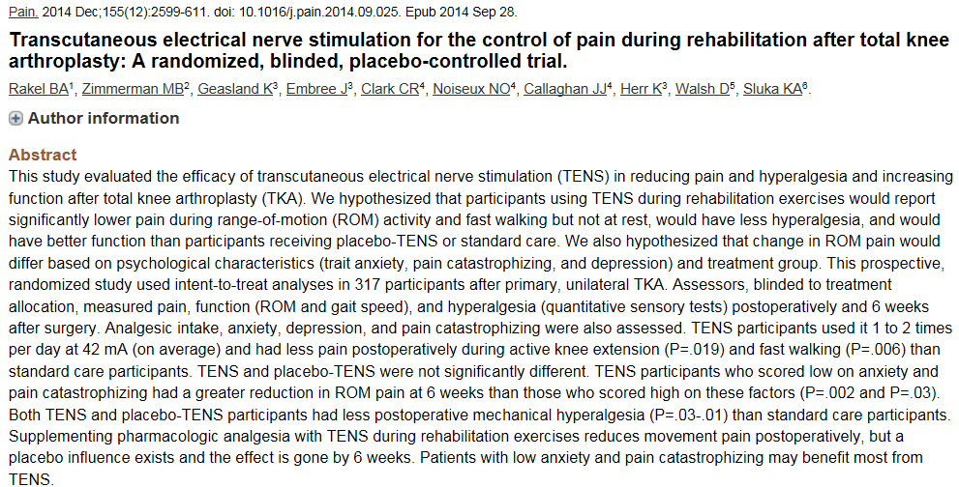
Insert your desired text here.
Insert your desired text here.
Insert your desired text here.

Slide 8
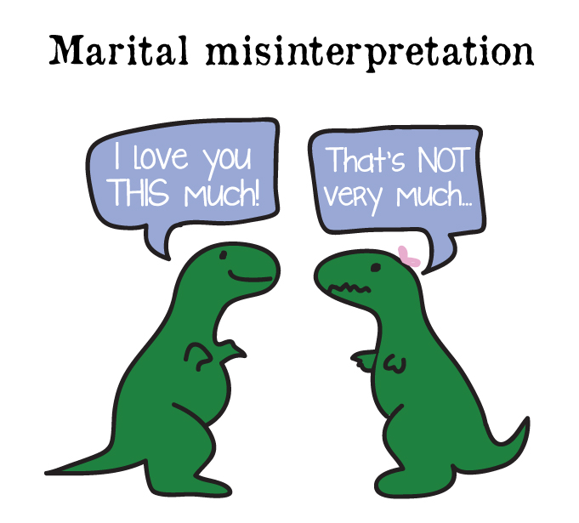
https://www.smartloving.org/wp-content/uploads/2013/04/

Slide 9
Revisão narrativa
“A revisão narrativa não utiliza critérios explícitos e sistemáticos para a busca e análise crítica da literatura”
Insert your desired text here.
“A busca pelos estudos não precisa esgotar as fontes de informação. Não aplica estratégias de busca sofisticadas e exaustivas”
Insert your desired text here.
Insert your desired text here
“A seleção dos estudos e a interpretação das informações podem estar sujeitas à subjetividade dos autores”
https://rafaelclodomiro.files.wordpress.com/2010/06/fa9535431703a16189f25674fb94b130f75a_revisao.jpg

Slide 10
Quantidade de informação disponível
1940 – 2300 revistas biomédicas
1990 – 25.000
A melhor síntese é essencial para a tomada de decisões na medicina clínica
https://www.google.com.br/search?q=misinterpretation&biw=1366&bih=643&source=lnms&tbm=isch&sa=X&sqi=2&ved=0ahUKEwjPwOu14cXLAhUBjJAKHWjEAKoQ_AUIBigB#tbm=isch&q=muita+comida&imgrc=NZq7tJTxt12sgM%3A

Slide 11
Frequentemente a síntese dessa produção é feita de forma simplista
Sequências de “Quem disse o que”, permeadas por uma bibliografia
Falta de critérios objetivos e a pouca integração dos resultados
Conclusões equivocadas
Revisão narrativa x Revisão sistemática

Slide 12
Revisão sistemática
Conferência de Potsdam-Alemanha em 1994
Aplicação de estratégias científicas para limitar viés na reunião sistemática, avaliação crítica e síntese de todos os estudos relevantes em um tópico específico
“Essas revisões são consideradas estudos observacionais retrospectivos ou estudos experimentais de recuperação e análise crítica da literatura...
...Testam hipóteses e têm como objetivo levantar, reunir, avaliar criticamente a metodologia da pesquisa e sintetizar os resultados de diversos estudos primários...

Slide 13
Elaboração do protocolo
Primeiro passo – Pergunta de investigação
Existe um risco aumentado de câncer de pulmão para indivíduos que co-habitam com fumantes?
Descrever todos os passos do estudo
Critérios de elegibilidade dos estudos
Estratégias de busca
Seleção de estudos e coleta de dados
Avaliação dos riscos de vieses dos artigos selecionados

Slide 14
Um pouco de prática?
http://www.gazetadopovo.com.br/vida-publica/justica-e-direito/lei-de-arbitragem-aumenta-alcance-da-pratica-no-pais-8nj8nmomnco2a70r77zt7czo4

Slide 15
Identificação dos estudos
Identificar alguns estudos relevantes e fazer um piloto
Testar o modelo e revisar o protocolo
Tarefa difícil – Cuidado ao restringir a busca a uma base de dados apenas
Chalmers e cols. mostraram que a pesquisa exclusiva em bases eletrônicas, como o Medline, pode identificar apenas metade dos estudos relevantes

Slide 16
Embase
Superposição com o Medline
Contém referências de revistas em outros idiomas que não o inglês e que não costumam ser indexados no Medline
Referências bibliográficas
Consulta a especialistas
Gray literature – Teses de pós-graduação
Relatórios
Resumos de congresso
VIÉS DE PUBLICAÇÃO

Slide 17
Insert your desired text here.
https://thlibrary.wordpress.com/2012/09/06/googlevspubmed/
Insert your desired text here.
Insert your desired text here
http://www.cpgss.pucgoias.edu.br/home/secao.asp?id_secao=3587&id_unidade=1
http://research.mdhs.unimelb.edu.au/new-resource-embase-publications-search

Slide 18
McManus e cols. corroboraram a necessidade de consultar especialistas
102 referências elegíveis 22(25%) teriam sido perdidas caso esses especialistas não fossem contatados
Registros de ensaios clínicos
Viés de seleção – Cochrane model -
http://srbiologycspielman14.blogspot.com.br/2011_12_01_archive.html

Slide 19
Seleção de estudos
Avaliar se os estudos encontrados preenchem os critérios de elegibilidade
Recomendável que dois investigadores participem neste processo
Confronto de estudos e consenso
Operadores booleanos
Thesaurus

Slide 20
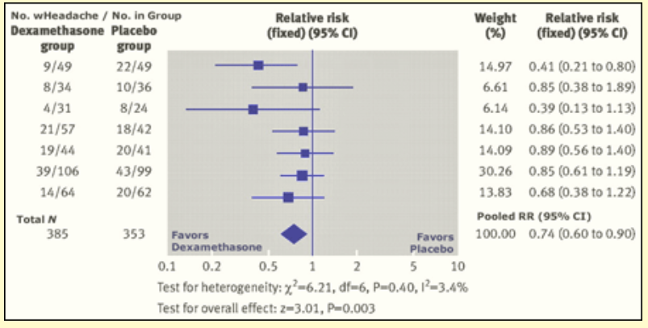
Análise estatística

Slide 21
Como melhorar o planejamento, execução e apresentação da informação em estudos de revisão sistemática?

Slide 22
Existe clareza sobre a definição de revisões de literatura ?
Revisão sistemática
Levantamento bibliográfico
Revisão integrativa
Revisão bibliográfica
Estudo bibliométrico
Estado da arte
Revisão narrativa
Metassumarização
Síntese de evidências qualitativas

Slide 23
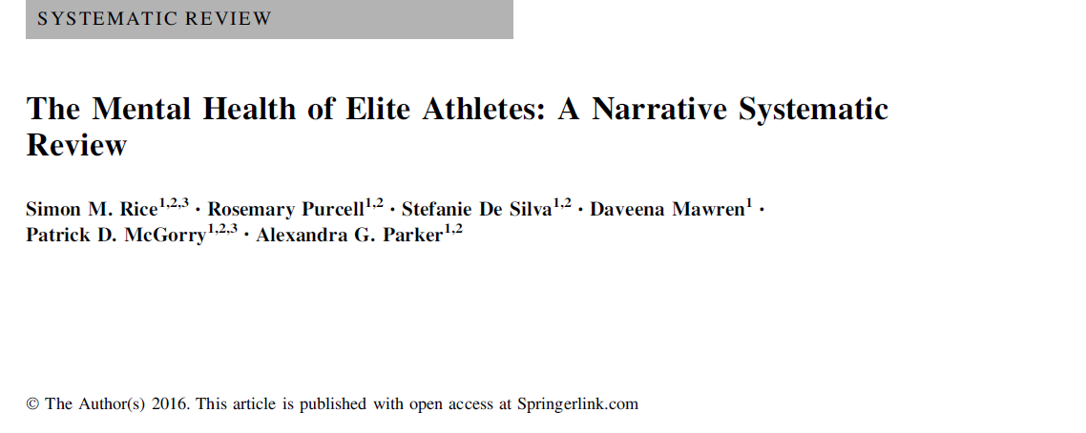
Insert your desired text here.
Insert your desired text here.
Insert your desired text here

Slide 24
Referências bibliográficas
Medronho RA, Bloch KV, Luiz RR, Werneck GL. Epidemiologia. Editora Atheneu; 2º edição
Biblioteca Prof. Paulo de Carvalho Matos. Faculdade de Ciências Agronômicas, UNESP – Botucatu. 2015
http://www.portaleducacao.com.br/educacao/artigos/48764/referencias-bibliograficas-tiradas-na-internet-como-colocar-no-trabalho Acessado em 15 de março de 2016.

